Slide 1









HỊCH TƯỚNG SĨ
(Dụ chư tì tướng hịch văn)
- Trần Quốc Tuấn -

Slide 2

HOẠT ĐỘNG 1
KHỞI ĐỘNG

Slide 3




Mảnh ghép bí mật

Slide 4
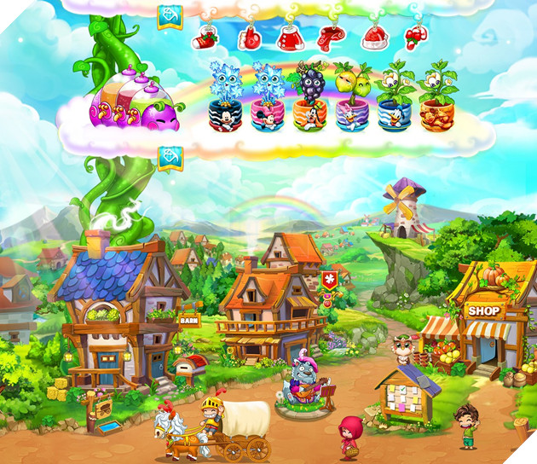
Quay lại
Sau mỗi mảnh ghép là một câu hỏi. Nội dung câu hỏi chính là kiến thức mà các em cần tìm hiểu để lời được hình ảnh cuối cùng của trò chơi.

Slide 5



Câu 1: Hội đồng khoa học Hoàng gia Anh đã xét phong 10 vị tướng tài của thế giới được chọn từ 98 vị từ cổ đại đến hiện đại vào tháng 2.1984. Việt Nam vinh dự là nước có hai người con ưu tú, đó là những anh hùng dân tộc nào?
Hưng Đạo Đại Vương Trần Quốc Tuấn và Võ Nguyên Giáp

Slide 6
Câu 2: Điền từ còn thiếu vào dấu (…)
“Vó ngựa ……………. đi đến đâu, cỏ không mọc được chỗ ấy”
Mông Cổ

Slide 7
Câu 3: Tên của một triều đại thịnh vượng, hào khí ngất trời vào thế kỉ XIII.
Triều đại nhà Trần

Slide 8
Câu 4: Trong tất cả các bức tượng đài về Trần Quốc Tuấn, tay phải của ông cầm cuốn sách gì?
Đó là cuốn “Binh thư yếu lược”

Slide 9
Câu 5: Do công lao to lớn của mình Trần Hưng Đạo được vua Trần phong là gì?
Quốc công tiết chế Hưng Đạo Đại Vương hay là Đức Thượng Từ.

Slide 10
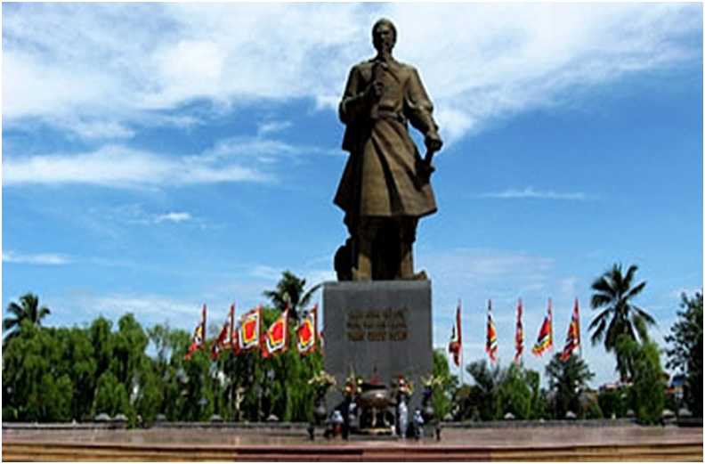

Slide 11
HOẠT ĐỘNG 2
HÌNH THÀNH
KIẾN THỨC

Slide 12
PHIẾU HỌC TẬP 01
I. KIẾN THỨC NGỮ VĂN
 | Sự khác biệt giữa các kiểu nghị luận xã hội
 | Nghị luận xã hội thời trung đại | Nghị luận xã hội thời hiện đại
Ví dụ
Về nội dung (người viết, vấn đề được bàn luận) | ……………………. | …………………………
Về hình thức (chữ viết, thể loại, cách viết) | ………………………… | …………………………
1. Nghị luận xã hội và các kiểu nghị luận xã hội

Slide 13
a. Khái niệm: Nghị luận xã hội là kiểu văn bản trong đó tác giả đưa ra ý kiến của mình về một vấn đề xã hội và dùng lí lẽ, bằng chứng để bàn luận, làm sáng tỏ và thuyết phục người đọc về ý kiến đã nêu.

Slide 14


b. Các kiểu nghị luận xã hội
- Về hình thức:
* Nghị luận xã hội thời trung đại (Việt Nam):
+ Chữ viết: Chữ Hán, chữ Nôm.
+ Thể loại: hịch, chiếu, cáo, biểu, tấu,..
+ Cách viết: viết bằng văn biền ngẫu, từ ngữ trang trọng, uyên bác, giàu tính ước lệ tượng trưng, có sự kết hợp hài hòa giữa lập luận và cảm xúc của người viết.
- Về nội dung: do vua, chúa dùng để ban bố trước dân về những sự kiện có tính chất quốc gia.

Slide 15

- Về nội dung:
+ Người viết là người có uy tín, vị trí trong xã hội, hoặc người dân thường
+ Vấn đề được bàn luận: có thể là vấn đề có tính chất quốc gia, quốc tế; hoặc vấn đề của cuộc sống đời thường.
* Nghị luận xã hội thời hiện đại
- Về hình thức:
+ Chữ viết: quốc ngữ.
+ Thể loại: văn xuôi.

Slide 16
PHIẾU HỌC TẬP 02
Điền từ thích hợp vào dấu (…) chỉ tên thành tố của văn bản nghị luận
…: là quan điểm tư tưởng bao trùm toàn bộ bài viết. thường được nêu ở nhan đề hoặc ở phần mở đầu của văn bản. | ……………
-…: nhằm triển khai làm rõ luận đề. | …………
-…: là những phát biểu nhận định mang tính quan điểm riêng của tác giả. | …………………….
-…: là những đồ vật sự vật số liệu có thật có thể kiểm nghiệm được trong thực tế đời sống | ……………………
2. Một số thành tố của nghị luận xã hội

Slide 17
Bằng chứng khách quan: là những đồ vật, sự vật, số liệu có thật có thể kiểm nghiệm được trong thực tế đời sống
Luận điểm: nhằm triển khai làm rõ luận đề.
Ý kiến đánh giá chủ quan của người viết: là những phát biểu nhận định mang tính quan điểm riêng của tác giả.
Luận đề: là quan điểm tư tưởng bao trùm toàn bộ bài viết. thường được nêu ở nhan đề hoặc ở phần mở đầu của văn bản

Slide 18
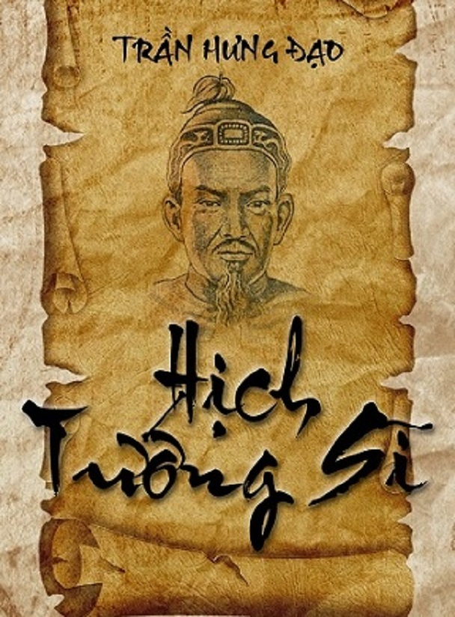
II. ĐỌC- TÌM HIỂU CHUNG
1. Đọc, tìm hiểu từ khó

Slide 19
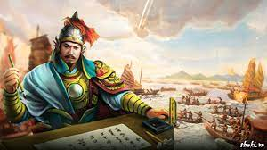
2. Tìm hiểu chung về văn bản
Trần Quốc Tuấn (1231? – 1300)
1
1
Tước Hưng Đạo Vương, là một danh tướng kiệt xuất của dân tộc.
2
2
a. Tác giả
Vào năm 1285 và năm 1287, quân Mông- Nguyên xâm lược nước ta, lần nào ông cũng được Trần Nhân Tông cử làm Tiết chế, thống lĩnh các đạo quân. Cả hai lần đều thắng lợi vẻ vang. Đời Trần Anh Tông, ông về trí sĩ ở Vạn Kiếp (Chí Linh, Hải Dương) rồi mất ở đó. Nhân dân tôn thờ ông là Đức thánh Trần và lập đền thờ ở nhiều nơi trên đất nước.
3

Slide 20
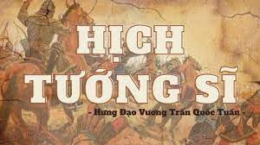
b. Văn bản
Phiếu học tập số 03
Yêu cầu | Trả lời
a. Hoàn cảnh sáng tác
b. Thể loại
c. Luận đề

Slide 21
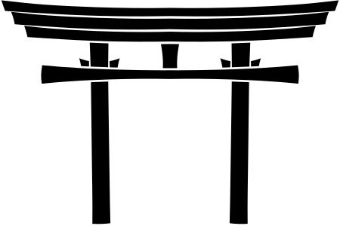
+ Khoảng trước cuộc kháng chiến chống quân Mông - Nguyên lần thứ hai năm 1285.
+ Bài hịch được viết trong cuốn “Binh thư yếu lược”.
Hoàn cảnh sáng tác
+ Thể hịch: là thể văn nghị luận cổ được vua chúa thủ lĩnh hoặc tướng lĩnh các phong trào viết ra để kêu gọi, thuyết phục nhân dân và những người dưới quyền thực hiện những việc trọng đại.
+ Chữ viết: chữ Hán
Thể loại
Kêu gọi tướng sĩ nâng cao cảnh giác học tập binh thư, rèn luyện võ nghệ sẵn, sàng chiến đấu chiến thắng kẻ thù xâm lược.
Luận đề

Slide 22
III. ĐỌC HIỂU VĂN BẢN
1. Mục đích và đối tượng
PHIẾU HỌC TẬP 04
Tìm hiểu mục đích và đối tượng thuyết phục của văn bản “Hịch tướng sĩ”?
Mục đích | Đối tượng thuyết phục
- Bối cảnh lịch sử viết bài hịch: ..........................- Vai trò của Trần Quốc Tuấn:........... => Mục đích: .......................... | - Trực tiếp: ........................................................... - Gián tiếp: ......................................................................................................................

Slide 23

* Mục đích của bài hịch
- Bối cảnh lịch sử ra đời bài hịch
+ Tình hình hết sức nguy cấp khi quân Mông - Nguyên chuẩn bị xâm lược Đại Việt.
+ Nhiều tướng sĩ vẫn thờ ơ, một bộ phận có tư tưởng chủ hòa
=> Mục đích: kêu gọi, khích lệ tinh thần yêu nước của tướng sĩ, phê phán tư tưởng cầu an hưởng lạc của tướng sĩ và kêu gọi mọi người đoàn kết chiến đấu chống lại cuộc chiến tranh xâm lược của quân Nguyên- Mông với tinh thần quyết chiến quyết thắng.
- Vai trò của Trần Quốc Tuấn: là một Quốc công Tiết chế thống lĩnh quân đội Đại Việt.

Slide 24



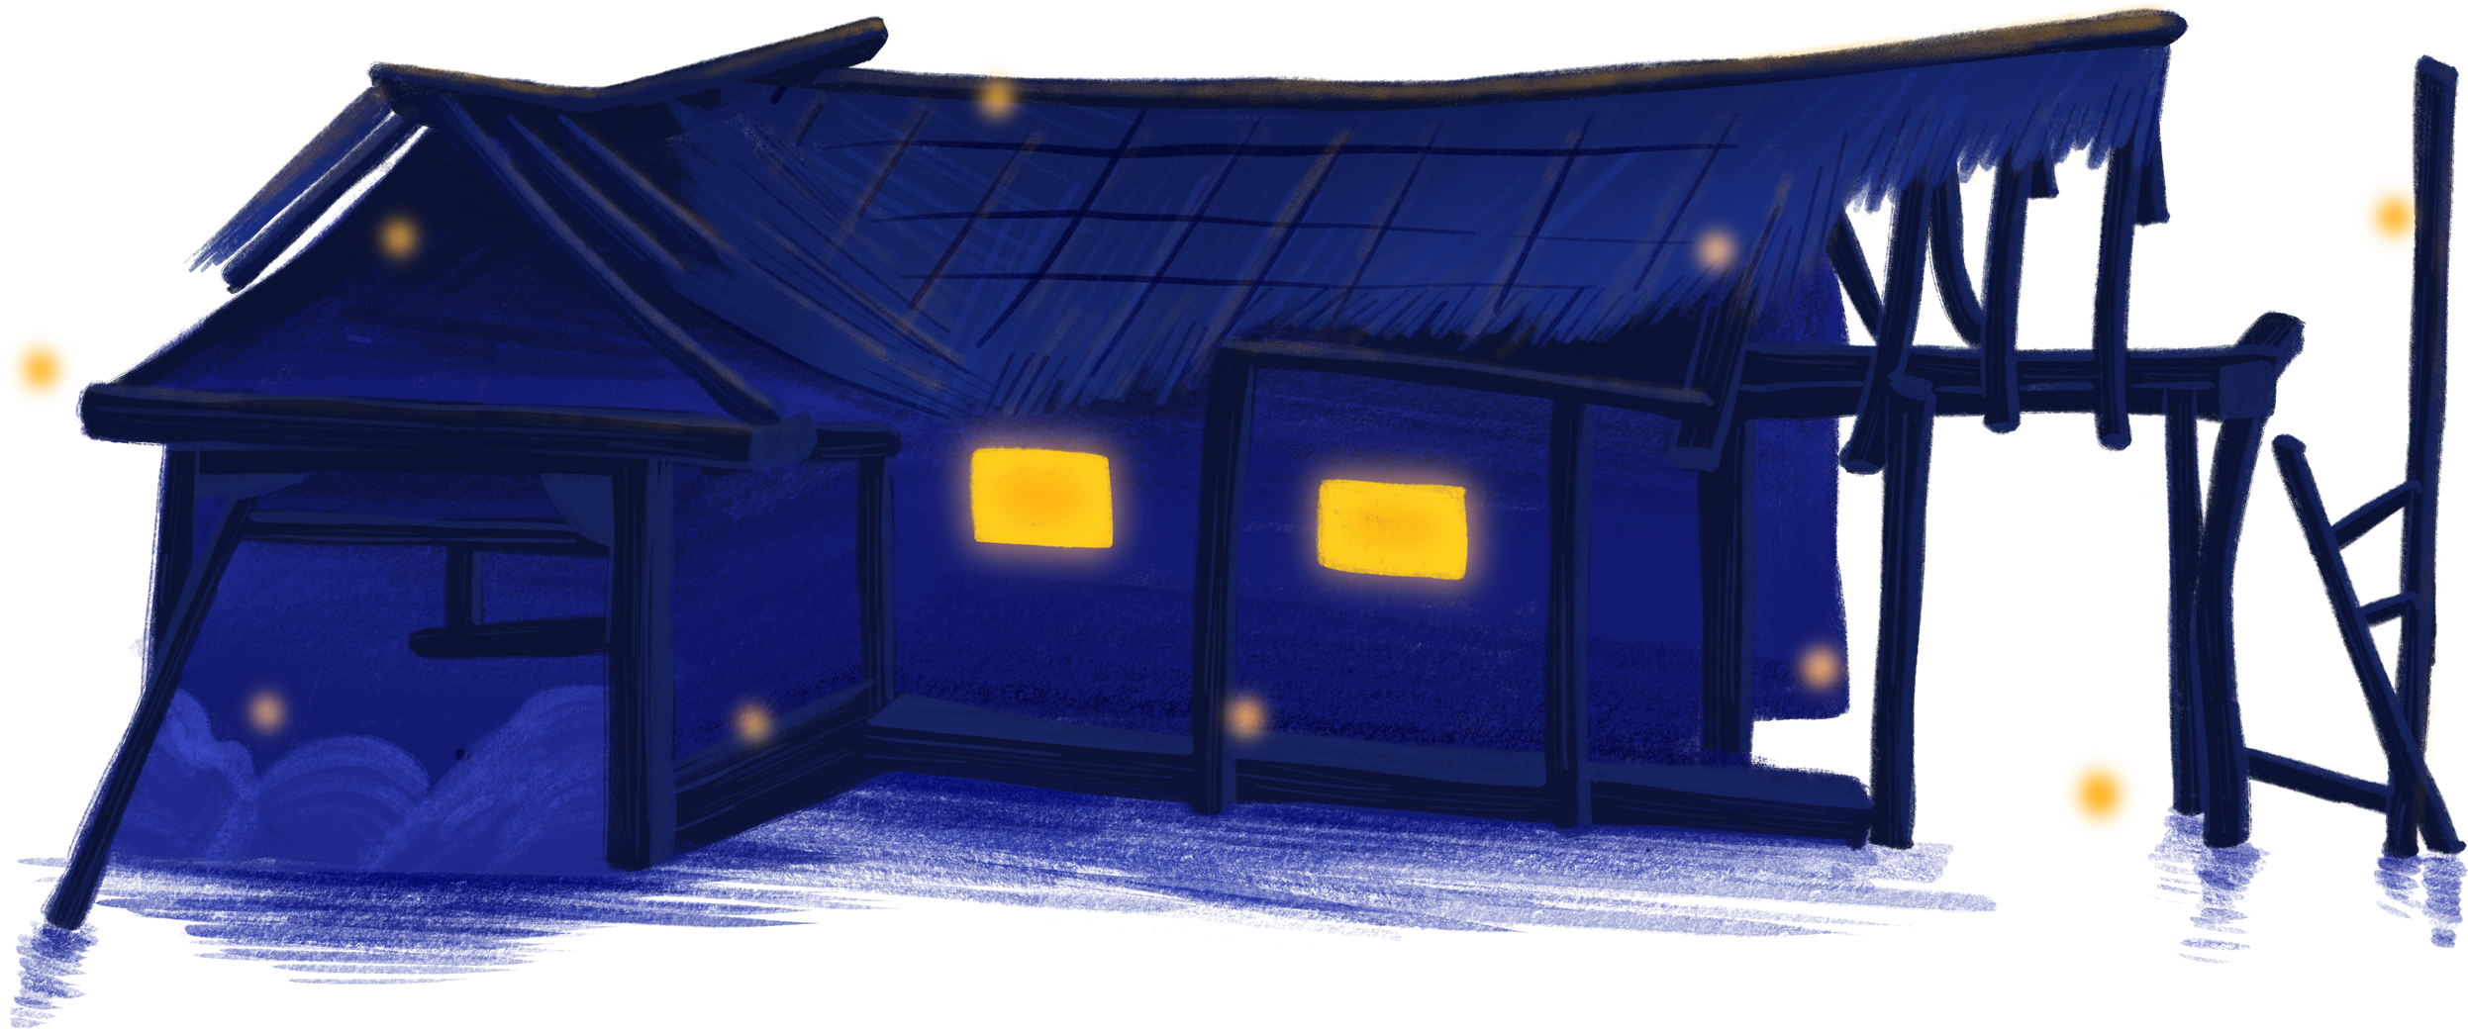
* Đối tượng mà bài hịch thuyết phục: là các tướng lĩnh trong quân đội của Trần Quốc Tuấn, sau đó lan tỏa ra toàn bộ các tướng sĩ và người dân Đại Việt lúc bấy giờ.

Slide 25
2. Bố cục và luận điểm
Phần (1)- phần mở đầu
Phần (3): thể hiện mối ân tình giữa chủ tướng và tướng sĩ, khích lệ trách nhiệm, ý thức của mỗi người với triều đình, đất nước. Biết làm theo điều đúng, gạt bỏ điều sai.
Những tấm gương trung thần nghĩa sĩ xưa nay vì nước vì chủ quên mình sẵn sàng hy sinh vì nghĩa lớn.
1
2
3
4
Phần (2): Lòng căm thù trước sự ngang ngược hống hách của quân giặc, thể hiện thái độ kiên quyết không đội trời chung với kẻ thù.
Phần (4)- Phần cuối: Khuyên các tướng sĩ hãy biết phân biệt phải trái. Luyện tập binh pháp để lo- giặc bảo vệ xã tắc non sông.

Slide 26
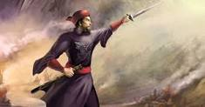
* Mối quan hệ của mỗi phần với mục đích của bài hịch.
Phần trước là cơ sở tiền đề cho phần sau. Các phần sau sẽ làm sáng tỏ hơn các vấn đề đã được nêu ở phần trước. Nội dung của cả bốn phần đều tập trung làm nổi bật tư tưởng quyết chiến, quyết thắng với kẻ thù xâm lược để bảo vệ độc lập, tự do của tổ quốc.

Slide 27
3. Cách thuyết phục tướng sĩ của tác giả qua bài hịch
Tìm hiểu về cách thuyết phục của tác giả qua bài hịch
Nhóm 1- Phần 1 - Chỉ ra lí lẽ và bằng chứng ở phần 1 của VB? - Các tấm gương đó có điểm nào chung? - Tác giả bài hịch đã đưa ra những tấm gương trung thần nghĩa sĩ trong sử sách và đương thời nhằm mục đích gì? | Nhóm 2- Phần 2 - Hãy chỉ ra những lí lẽ và bằng chứng về thái độ của sứ giặc mà tác giả nêu lên trong bài hịch? - Đoạn văn đó đã tác động đến tình cảm tướng sĩ như thế nào? | Nhóm 3,4- Phần 3 - Tác giả đã dùng lí lẽ và bằng chứng nào để chứng minh các tì tướng đã suy nghĩ và hành động không đúng? Mục đích của điều này? Nhóm 3: Làm rõ mối ân tình giữa chủ tướng và tướng sĩ, và những sai lầm của họ Nhóm 4: Những việc các tướng sĩ cần phải làm. | Nhóm 5- Phần 4 Trần Quốc Tuấn đã dùng những lí lẽ nào để kêu gọi các tì tướng phải luyện tập võ nghệ, học tập cuốn Binh thư yếu lược, chuẩn bị cho việc đánh giặc cứu nước?

Slide 28
a. Luận điểm 1: Nêu gương các nhân vật trong sử sách.
Lí lẽ
+ Từ xưa, các bậc trung thần nghĩa sĩ bỏ mình vì nước đời nào không có.
+ Giả sử các bậc đó…theo thói nữ nhi thường tình…thì cũng chết già nơi xó cửa.
Mục đích: Nêu gương các trung thần nghĩa trung thần nghĩa sĩ giúp các tướng sĩ nhìn nhận lại bản thân họ và cảm thấy trách nhiệm của mình với chủ tướng và đất nước. Đây là cơ sở cho lập luận
- Bằng chứng: tấm gương Kỉ Tín, Do Vu, Dự Nhượng, Thân Khoái, Kính Đức, Cảo Khanh, Vương Công Kiên, Cốt Đãi Ngột Lang.
01
04
05

Slide 29
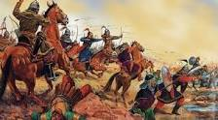
b. Luận điểm 2: Tố cáo tội các của quân giặc
Bằng chứng
Lí lẽ
+ Về sự tham lam tàn bạo: “đòi ngọc lụa, hành sách bạc vàng, vét của kho có hạn, hung hãn như hổ đói”
+ Về sự ngang ngược “đi lại nghênh ngang ngoài đường, bắt nạt tể phụ”
+ Về cảnh ngộ của mình và tướng sĩ “sinh phải thời loạn lạc, lớn gặp buổi nước gian nan”
+ Về lũ giặc: gọi giặc là “dê chó”, cú diều, hổ đói

Slide 30
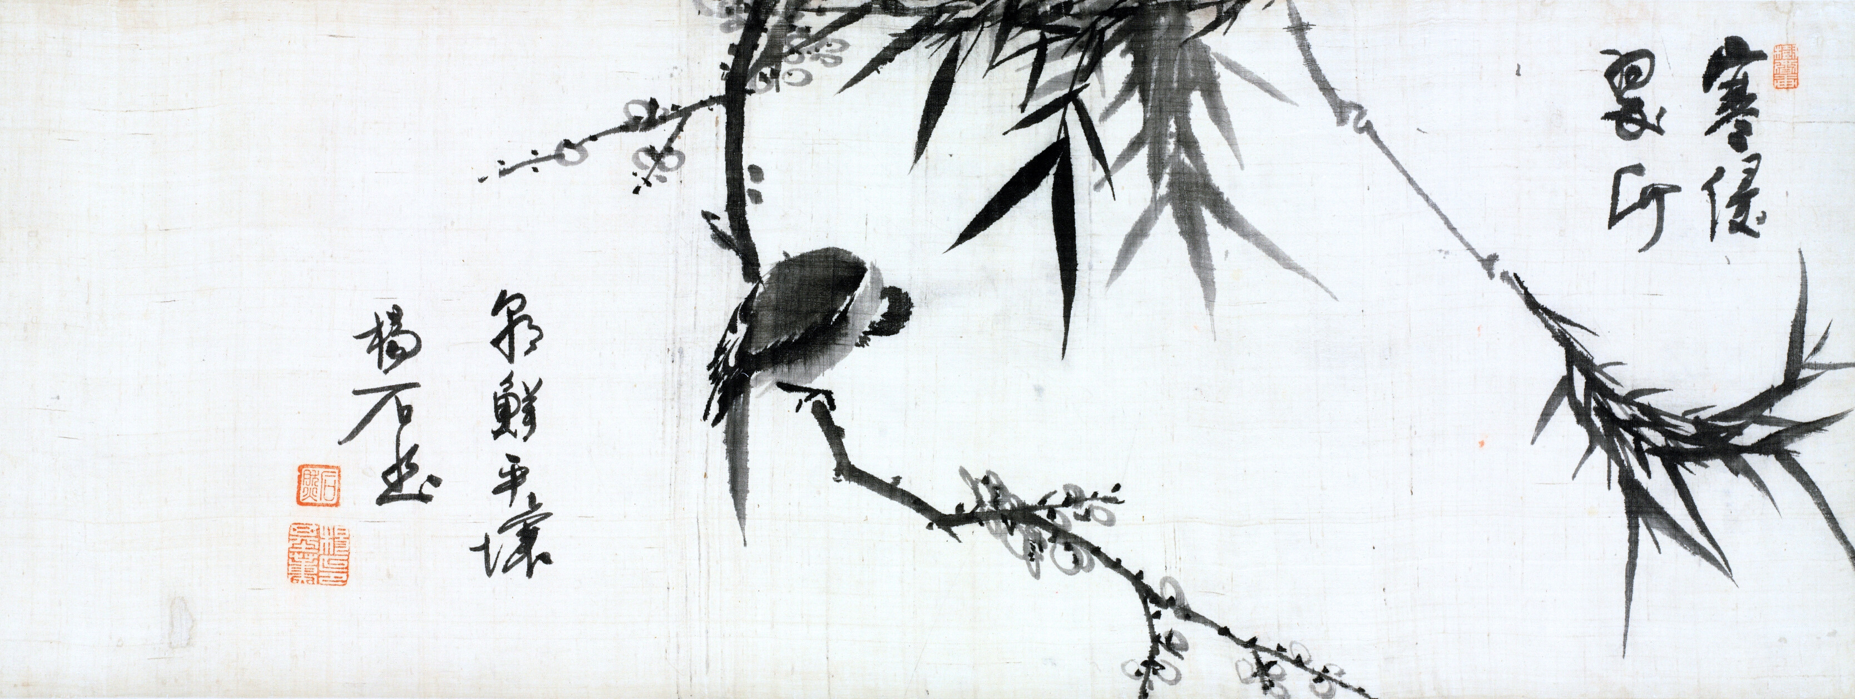
=> Tác giả nói đến sự ngang ngược, hống hách, vô lễ của sứ giặc đối với triều đình và các bậc tể phụ (những người đứng đất nước) để các tướng sĩ qua đó thấy được sự nhục nhã trước thái độ của kẻ thù và căm thù những hành động của chúng

Slide 31
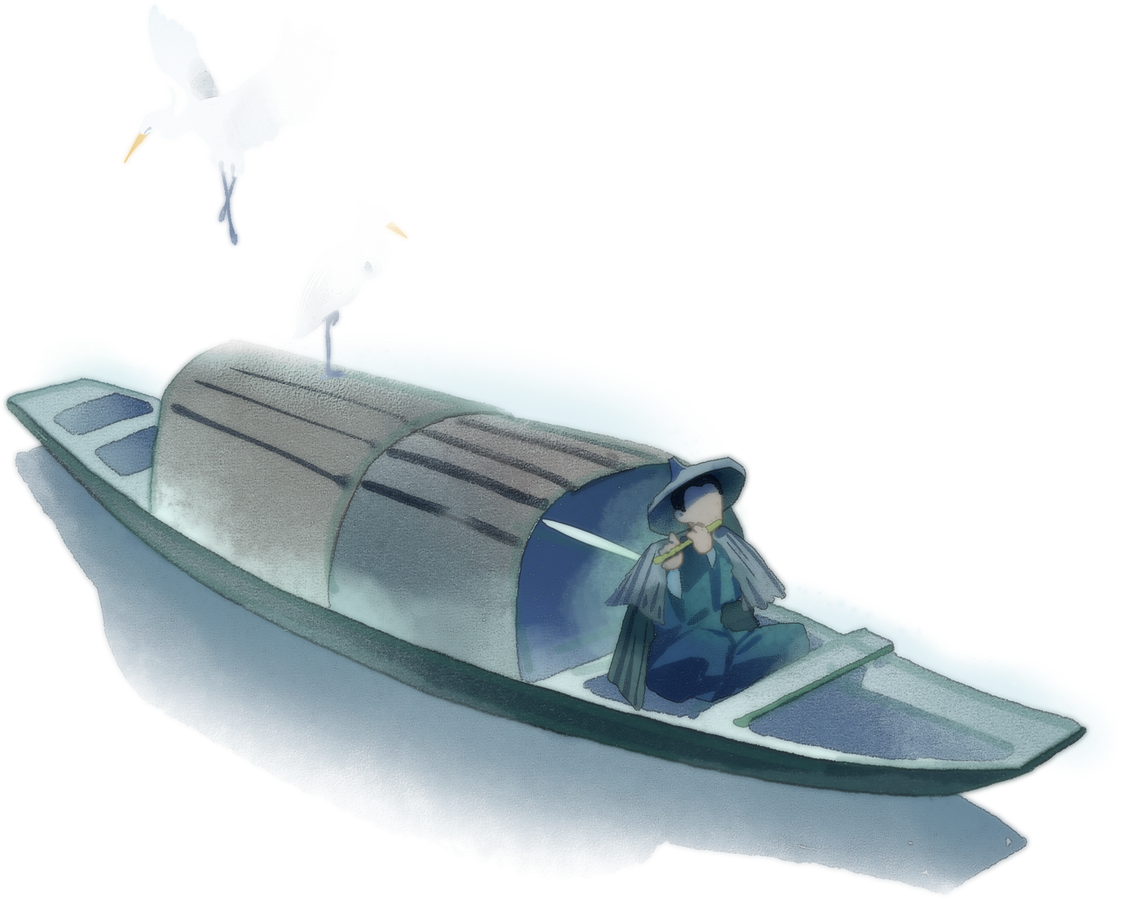

c. Luận điểm 3: Làm rõ phải- trái, đúng- sai
Bằng chứng
Lí lẽ
* Làm rõ mối ân tình giữa chủ tướng và tướng sĩ
“Không có mặc thì ta cho áo…”; “Lúc trận mạc xông pha thì cùng nhau sống chết, lúc ở nhà nhàn hạ thì cùng nhau vui cười”
Cách đối đãi so với Vương Công Kiên, Cốt Đãi Ngột Lang ngày trước nào có kém gì.

Slide 32
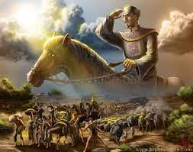
Bằng chứng
* Chỉ rõ sự vô trách nhiệm của tướng sĩ khi vận mệnh đất nước đang ngàn cân treo sợi tóc.
+ Thái độ bàng quan trước vận mệnh đất nước: “nhìn chủ nhục mà không biết lo, thấy nước nhục mà không biết thẹn”
+ Những việc sai tưởng như nhỏ nhặt: vui trọi gà, cờ bạc, ham săn bắn, thích rượu ngon, mê tiếng hát.
Hậu quả thì tai hại khôn cùng khôn lường: thái ấp bổng lộc không còn, gia quyến vợ con khốn cùng tan nát, xã tắc tổ tông bị giày xéo, thanh danh bị ô nhục, chủ và tướng riêng và chung tất cả đều đau xót, biết chừng nào.
Lí lẽ

Slide 33



* Khuyên họ làm theo điều đúng, gạt bỏ điều sai. Các lí lẽ cụ thể:
Về tư tưởng: Nêu cao tư tưởng cảnh giác: Nhớ câu “đặt mồi lửa ở dưới đống củi làm nguy cơ, kiềng canh nóng mà thổi cả rau nguội”
1
1
Về hành động: Tăng cường luyện tập giết giặc: huấn luyện quân sĩ, tập dượt cung tên, để ai cũng giỏi như Bàng Mông, Hậu Nghệ
2
2
Về kết quả, niềm tin: Thái ấp vững bền, bổng lộc được hưởng thụ; gia quyến êm ấm, vợ con bách niên giai lão…
3

Slide 34
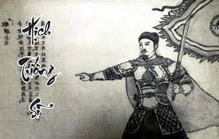
d. Luận điểm 4: Khuyên các tướng sĩ hãy luyện tập binh pháp để lo đánh giặc bảo vệ xã tắc non sông.
Các tì tướng chỉ có một lựa chọn là chăm rèn tập võ nghệ, học tập binh thư, nếu không sẽ là kẻ thù của chủ tướng.
Tác giả vạch rõ hai con đường: chính và tà, sống và chết để thuyết phục tướng sĩ
Tác giả biểu lộ thái độ dứt khoát: hoặc là địch hoặc là ta, không có vị trí chông chênh cho những kẻ bàng quan trước thời cuộc

Slide 35

+ Nghệ thuật đăng đối, truyền cảm của văn biền ngẫu tạo nên một bài văn giàu hình ảnh, nhạc điệu.
e. Nghệ thuật
+ Luận đề, luận điểm của bài văn rõ ràng, hệ thống cất lí lẽ, bằng chứng liên kết chặt chẽ với nhau
+ Sử dụng câu nhiều câu hỏi tu từ, biện pháp cường điệu, ẩn dụ hướng đến đối tượng cần thuyết phục
+ Giọng điệu thể hiện của bài hịch rất đa dạng. Lúc trữ tình thân mật, lúc thì thống thiết, căm phẫn, khi thì châm biếm mỉa mai, lúc lại dứt khoát vẽ ra viễn cảnh thắng lợi.
+ Kết hợp nhuần nhuyễn giữa lập luận chặt chẽ, sắc bén với lời văn thống thiết có sức lôi cuốn mạnh mẽ.

Slide 36
4. Yếu tố biểu cảm trong bài hịch
Nỗi lòng đau đớn đến quặn thắt, căm thù giặc đến bầm gan tím ruột. Mong rửa nhục đến “quên ăn, mất ngủ”,
Vì nghĩa lớn mà coi thường thịt nát, xương tan, muốn xả thân hi sinh vì nước “dẫu cho trăm thân này phơi ngoài nội cỏ, ngàn xác này gói trong da ngựa”.
Nỗi đau đớn, căm tức biến thành khao khát hành động: “xả thịt, lột da, nuốt gan, uống máu”
Trần Quốc Tuấn là chính là biểu tượng của lòng yêu nước, là một con người đầy trí tuệ, giàu tình cảm sẵn sàng hi sinh vì lợi ích của bản thân, vì đất nước, vì dân tộc.

Slide 37

1. Nghệ thuật
2. Nội dung
IV. TỔNG KẾT
Đây là một tác phẩm nghị luận xuất sắc, biểu tượng cho sức mạnh của dân tộc. Bài nghị luận có sự kết hợp giữa lập luận chặt chẽ, sắc bén với lời văn thống thiết, có sức lôi cuốn mạnh mẽ.
Bài hịch thể hiện tinh thần yêu nước nồng nàn của dân tộc trong cuộc kháng chiến chống quân Mông- Nguyên, bộc lộ lòng căm thù giặc sâu sắc, ý chí, quyết tâm rèn luyện để chiến thắng kẻ thù xâm lược.

Slide 38
3. Cách đọc hiểu một văn bản nghị luận xã hội nói chung và văn bản nghị luân chung đại nói riêng
Tìm và phân tích được các yếu tố luận đề, luận điểm, lí lẽ, ý kiến đánh giá chủ quan và bằng chứng khách quan
Tìm hiểu bối cảnh lịch sử, thời đại
Cần rút ra cho mình bài học gì để vận dụng vào thực tiễn đời sống
Chú ý đến yếu tố biểu cảm
Tìm hiểu biện pháp nghệ thuật

Slide 39
HOẠT ĐỘNG 3
LUYỆN TẬP

Slide 40





VÒNG QUAY
VĂN HỌC
30
20
1
2
3
40
10
50
80
4
5
6
60
70
7
8
9
QUAY

Slide 41






Câu 1. Trần Quốc Tuấn sống vào thời kỳ lịch sử của triều đại nào?
A. Triều đại nhà Lý
B. Triều đại nhà Trần.
C. Triều đại nhà Lê
D. Triều đại nhà Nguyễn
QUAY VỀ

Slide 42

Câu 2. Ý nào nói đúng nhất các chức năng của thể hịch?
A. Dùng để ban bố mệnh lệnh của nhà vua.
B. Dùng để công bố kết quả một sự nghiệp.
C. Dùng để trình bày với nhà vua sự việc, ý kiến hoặc đề nghị.
D. Dùng để, cổ động, thuyết phục hoặc kêu gọi đấu tranh chống thù trong, giặc ngoài.
QUAY VỀ

Slide 43
Câu 3. Mục đích của bài Hịch tướng sĩ là gì?
A. Nhằm khích lệ nhân dân đứng lên khởi nghĩa.
B. Bài hịch được viết nhằm khích lệ, động viên, thuyết phục tướng sĩ học tập cuốn “Binh thư yếu lược” để quyết tâm đánh giặc.
C. Nhằm khích lệ tướng sĩ đánh giặc.
D. Để mọi người cùng hiểu tình hình đất nước.
QUAY VỀ

Slide 44
Câu 4. Tác giả nêu gương các bậc trung thần nghĩa sĩ ở phần mở đầu nhằm mục đích gì?
A. Khích lệ lòng yêu nước, sẵn sàng xả thân vì đất nước của tướng sĩ.
B. Để gián tiếp chê trách tướng sĩ.
C. Để ca ngợi các bậc trung thần nghĩa sĩ xưa.
D. Để bày tỏ nỗi buồn với các tướng sĩ của mình
QUAY VỀ

Slide 45
Câu 5. Trần Quốc Tuấn yêu cầu các tướng lĩnh phải thực hiện điều gì?
A. Hành động đề cao bài học cảnh giác.
B. Chăm chỉ huấn luyện cho quân sĩ, tập dượt cung tên.
C. Tích cực tìm hiểu cuốn sách: “Binh thư yếu lược”.
D. Tất cả các đáp án trên đều đúng.
QUAY VỀ

Slide 46
Câu 6. Đáp án nào dưới đây không phải giá trị nghệ thuật của “Hịch tướng sĩ”?
A. Áng văn chính luận xuất sắc.
B. Lập luận chặt chẽ, sắc bén.
C. Lời văn giàu hình ảnh, nhạc điệu.
D. Sử dụng biện pháp nhân hóa.
QUAY VỀ

Slide 47
Câu 7. Đoạn văn: “Ta thường tới bữa quên ăn, nửa đêm vỗ gối; ruột đau như cắt, nước mắt đầm đìa; chỉ căm tức chưa xả thịt lột da, nuốt gan uống máu quân thù. Dẫu cho trăm thân ta phơi ngoài nội cỏ, nghìn xác ta gói trong da ngựa, ta cũng vui lòng” đã thể hiện nỗi lòng gì của của Trần Quốc Tuấn?
A. Thể hiện rõ nhất lòng yêu nước, căm thù giặc
B. Thể hiện nỗi buồn mất nước.
C. Thể hiện sự nhục nhã khi mất nước.
D. Thể hiện sự sợ hãi và chán nản.
QUAY VỀ

Slide 48
Câu 8. Dụng ý của tác giả thể hiện qua câu: "Huống chi ta cùng các ngươi sinh phải thời loạn lạc, lớn gặp buổi gian nan” là gì?
A. Khẳng định mình và các tướng sĩ là những người cùng cảnh ngộ.
B. Thể hiện sự thông cảm với các tướng sĩ.
D. Miêu tả hoàn cảnh sinh sống của mình cũng như của các tướng sĩ.
C. Kêu gọi tinh thần đấu tranh của các tướng sĩ.
QUAY VỀ

Slide 49



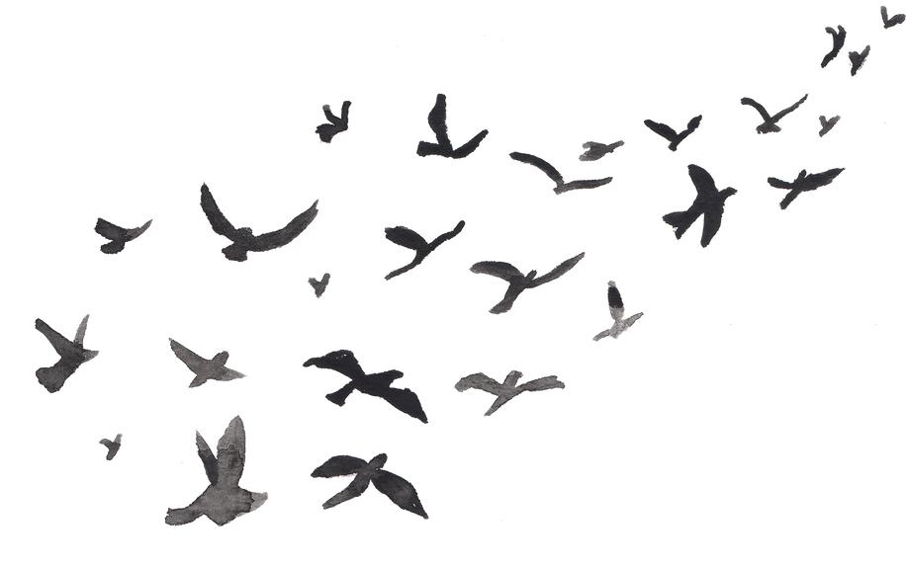

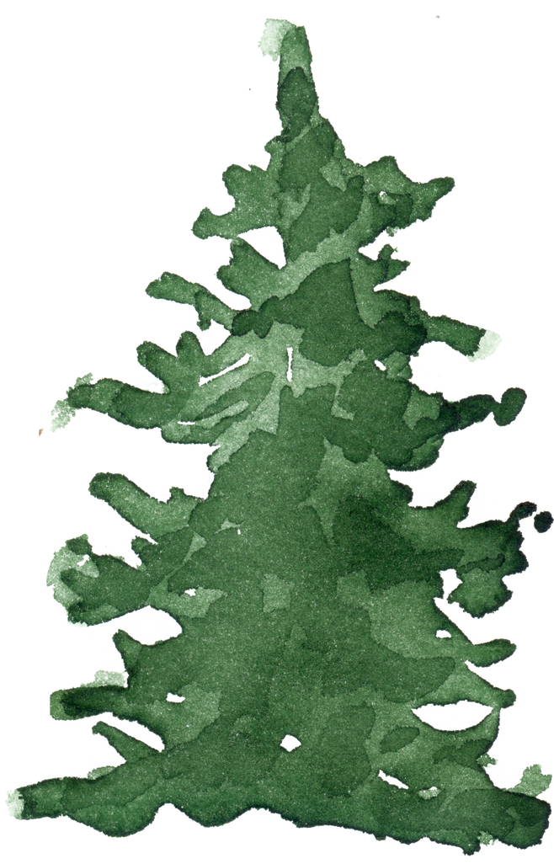

Bài tập 1: Từ bài hịch của Trần Quốc Tuấn, em học được gì về cách viết bài văn nghị luận nhằm thuyết phục người khác?

Slide 50





Bài tập 2: Viết đoạn văn (khoảng 7- 9 câu) về một truyền thống đáng tự hào của dân tộc Việt Nam.

Slide 51
STT | Tiêu chí | Đạt | Chưa đạt
1 | Đảm bảo hình thức đoạn văn với dung lượng khoảng 7 - 9 câu.
2 | Đoạn văn có một chủ đề: truyền thống tốt đẹp của dân tộc
3 | Các câu văn phân tích rõ ràng
4 | Đảm bảo tính liên kết giữa các câu trong đoạn văn.
5 | Đảm bảo về yêu cầu về chính tả, cách sử dụng từ ngữ, ngữ pháp.
Bảng kiểm
Đánh giá kĩ năng viết đoạn văn

Slide 52
Rubic đánh giá hoạt động thảo luận nhóm
TIÊU CHÍ | CẦN CỐ GẮNG (0 – 4 điểm) | TỐT (5 – 7 điểm) | XUẤT SẮC (8 – 10 điểm)
Hình thức (2 điểm) | 0 điểm - Bài làm còn sơ sài, trình bày cẩu thả. - Sai lỗi chính tả. | 1 điểm - Bài làm tương đối đẩy đủ, chỉn chu. - Trình bày cẩn thận. - Không có lỗi chính tả. | 2 điểm - Bài làm tương đối đẩy đủ, chỉn chu. - Trình bày cẩn thận. - Không có lỗi chính tả. - Có sự sáng tạo.
Nội dung (6 điểm) | 1 - 3 điểm - Chưa trả lời đúng câu hỏi trọng tâm. - Không trả lời đủ hết các câu hỏi gợi dẫn- - Nội dung sơ sài mới dừng lại ở mức độ biết và nhận diện. | 4 – 5 điểm - Trả lời tương đối đầy đủ các câu hỏi gợi dẫn. - Trả lời đúng trọng tâm. - Có ít nhất 1 – 2 ý mở rộng nâng cao. | 6 điểm - Trả lời tương đối đầy đủ các câu hỏi gợi dẫn. - Trả lời đúng trọng tâm. - Có nhiều hơn 2 ý mở rộng nâng cao. - Có sự sáng tạo.
Hiệu quả nhóm (2 điểm) | 0 điểm - Các thành viên chưa gắn kết chặt chẽ. - Vẫn còn trên 2 thành viên không tham gia hoạt động. | 1 điểm - Hoạt động tương đối gắn kết, có tranh luận nhưng vẫn đi đến thông nhát. - Vẫn còn 1 thành viên không tham gia hoạt động. | 2 điểm - Hoạt động gắn kết. - Có sự đồng thuận và nhiều ý tưởng khác biệt, sáng tạo. - Toàn bộ thành viên đều tham gia hoạt động.

Slide 53
- Thực hiện những nhiệm vụ ở hoạt động vận dụng.
- Làm bài tập:
1/ Em hãy sưu tầm tư liệu hoặc vẽ chân dung chủ soái Trần Quốc Tuấn
2/ Tìm hiểu về một số vị tướng giỏi để giới thiệu cho các bạn.
- Học bài cũ.
- Chuẩn bị đọc và nghiên cứu về văn bản “Nước Đại Việt ta” (Trích Đại cáo bình Ngô, Nguyễn Trãi).
Hướng dẫn về nhà

Slide 54
Cảm ơn các em đã theo dõi

